Slide 1
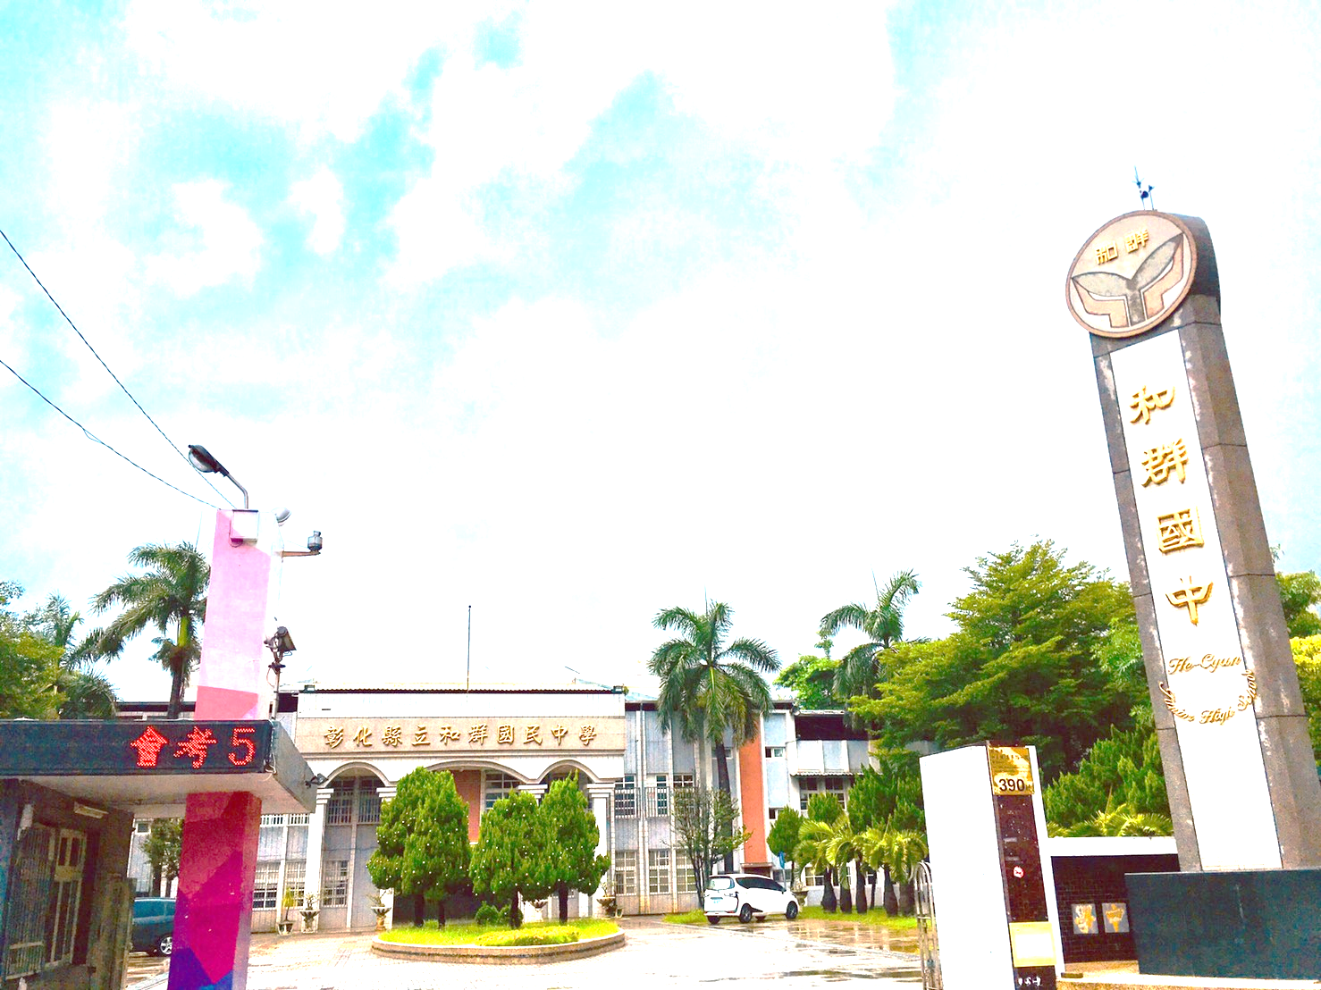
彰化縣和群國中
108學年度第1學期第2次
體育班暨體育發展委員會
健康、快樂、希望、活力

Slide 2
十二年國民基本教育
體育班課程實施規範
108學年度第1學期第2次體育班發展委員會 報告人黃明韜

Slide 3
修訂背景
民國97年12月教育部發布「高級中等學校體育班課程綱要」，
始成為我國第一次正式發布之體育班課程綱要
民國103年11月28日教育部發布「十二年國民基本教育課程綱
要總綱」，在附則中規範…特殊教育學生與體育班…之部定及
校訂課程均得彈性調整（包含學習節數/學分數配置比例與學
習內容），並得於校訂課程開設特殊需求領域課程，惟不應減
少學習總節數」，爰訂定「十二年國民基本教育體育班課程實
施規範」

Slide 4
基本理念
體育班課程在符應總綱的原則與素養發展的前提下，以總綱既
有之素養導向，融入適合學生專業運動發展應有之核心素養…。
學生透過課程在「自發」、「互動」與「共好」三個層面有不
同的學習重點與實踐方式。
略…

Slide 5
課程目標
在前述基本理念引導下，參體育班設立目標，訂定以下五項課
程目標
一、啟發生命潛能
二、陶養生活知能
三、促進生涯發展
四、涵育公民責任
五、提升運動競技

Slide 6
核心素養
為落實總綱理念與目標，體育班課程茲以「核心素養」做為課程發展
之主軸。
強調培養以人為本的「終身學習者」
三大面向：「自主行動」、「溝通互動」、「社會參與」
九大項目：「身心素質與自我精進」、「系統思考與解決問題」
「規劃執行與創新應變」、「符號運用與溝通表達」
「科技資訊與媒體素養」、「藝術涵養與美感素養」
「道德實踐與公民意識」、「人際關係與團隊合作」
「多元文化與國際理解」。

Slide 7
學習階段
教育階段：十二年國民基本教育依學制劃分為三個教育階段，分別為國民小學教育六年、國民中學教育三年、高級中等學校教育三年。
學習階段：國民小學五、六年級為第三學習階段，國民中學七、八、九年級為第四學習階段，高級中等學校十、十一、十二年級為第五學習階段。
第四學習階段是學生身心發展的快速期，也是自我探索與人際發展的關鍵期，應持續提升所有核心素養及競技運動能力，以裨益全人發展。尤其著重協助學生建立合宜的自我觀念、進行性向試探、精進社會生活所需知能，同時鼓勵自主學習、同儕互學與團隊合作，並能理解與關心社區、社會、國家、國際與全球議題。

Slide 8
課程架構－課程類型
十二年國民基本教育體育班課程類型區分為二大類：「部定課程」與「校訂課程」。
「部定課程」：由國家統一規劃，以養成學生的基本學力及競技運動能力，並奠定適性發展的基礎。在國民中學為培養學生基本知能與均衡發展的「領域學習課程」及提升競技運動能力之「特殊類型班級課程」。
「校訂課程」：由學校安排，以形塑學校教育願景及強化學生適性發展。國民中學為「彈性學習課程」，包含跨領域統整性主題/專題/議題探究課程，社團活動與技藝課程，特殊需求領域課程（體育專業課程），以及本土語文/新住民語文、服務學習、戶外教育、班際或校際交流、自治活動、班級輔導、學生自主學習、領域補救教學等其他類課程。

Slide 9
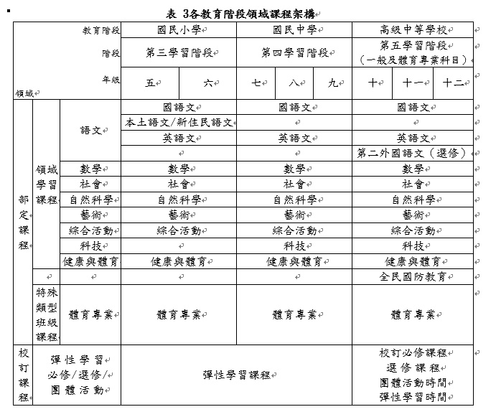
課程架構－
領域/科目劃分

Slide 10
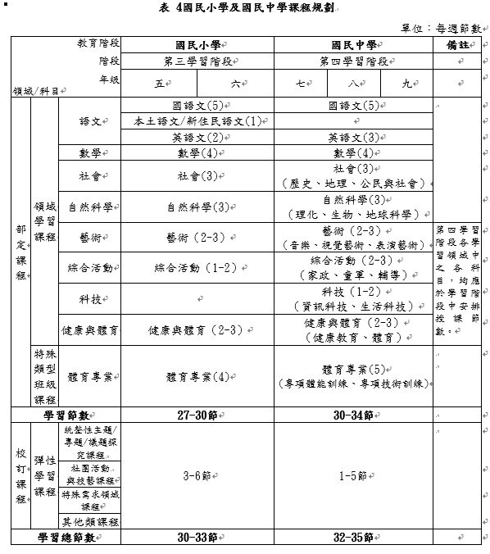
課程規劃及說明

Slide 11
實施要點
實施要點包括課程發展、教學實施、學習評量與應用、教學資源、教師專業發展、行政支持、家長與民間參與及附則等八大項目。

Slide 12
實施要點-課程發展
學校為推動體育班課程發展，依據「高級中等以下學校體育班設立辦法」訂定「體育班發展委員會組織要點」，經學校校務會議通過後，據以成立體育班發展委員會。委員會下應設體育班課程規劃小組。
體育班課程規劃小組成員應包括學校行政人員、體育班各領域/群科/學程/科目（含特殊需求領域課程）授課教師代表、體育班學生、家長代表、體育班導師及專任運動教練代表擔任委員，召集人由委員互選之，單一性別委員人數不得少於委員總數三分之一。
學校體育班課程計畫為學校本位課程規劃之具體成果，應由體育班發展委員會通過後，報請學校課程發展委員會三分之二以上委員出席，二分之一以上出席委員審核通過，始得陳報各該主管機關。

Slide 13
實施要點-課程發展
學校得於寒、暑假開設競技運動綜合訓練，安排具備該運動種類專長的教師授課指導並支給鐘點費，寒假開設60節為上限，暑假開設120節為上限，每天不得超過3節，不計學分且不列入教師每週授課節數，授課時應完整記錄學生之學習情形，以做為綜合診斷學生學習結果與輔導之依據。訓練計畫應於寒、暑假開始一個月前，送體育班發展委員會審議通過後實施。

Slide 14
實施要點-教學實施
教練應於學年開始前，擬訂一學年度之訓練計畫，送校內體育組管單位學務處體育組，並準備訓練所需材料及有關事項。
寒暑假期間實施之「競技運動綜合訓練」，應事先提出完善之訓練課程計畫，提請體育班發展委員會審議。
體育班學生得視各科個別學習程度，至各普通班修習各科課程。

Slide 15
實施要點-教學實施
學習輔導應包括下列課程：(1)學期中，因對外出賽而未實施之課程。(2)學習弱勢學生需要協助或提升學習成效之課程。(3)學生經評量或檢測須參加補救教學之課程。(4)學期成績未達標準需要補考之課程。
學習輔導實施時間：(1)學校應與相關授課教師協商後，送交體育班發展委員會安排適當時間實施相關課程。(2)實施時間得自各該主管機關所訂在校時間之非學習節數時間、夜間、假期或寒暑假實施。(3)夜間：每週以三日為限，最晚不得超過二十一時。(4)假期：每週一日且以上午（四節課）為限。(5)寒暑假：依照各該主管機關所訂之學藝活動或課業輔導相關規定辦理。

Slide 16
實施要點-教學資源
訓練計畫除明列遠、中、近程目標及其達成目標之過程與方法外，應包含日訓練計畫、週訓練計畫、學期訓練計畫、年度訓練計畫之課程內容。
專項運動體能訓練教材內容應包括競技體適能之肌力、速度、瞬發力、肌耐力、敏捷性、協調性等。
專項運動技術教材內容應包括正確、紮實之基本動作，各項攻防技術及創新動作技術等。
專項運動戰術與運用教材內容應包括各種基本戰術及創新戰術，並安排運用與熟練之課程。

Slide 17
實施要點-教師/教練專業發展
教師專業發展實施內涵
教師/教練專業發展支持系統

Slide 18
實施要點-行政支持
經費與專業支持
相關配套修訂
學校與其他單位

Slide 19
實施要點-家長與民間參與
課程實施需要爭取家長支持及參與，學校應鼓勵家長會成立家長學習社群或親師共學社群，增進親職教養知能，強化親師之間的協同合作。
學校應定期邀請家長參與教師/教練公開授課或其他課程與教學相關活動。
學校可結合民間組織與產業界的社會資源，並建立夥伴關係，以充實教學活動。

Slide 20
實施要點-附則
依據國民體育法及相關法規，體育班學生之部定及校訂課程均得彈性調整（包含學習節數/學分數配置比例與學習內容），並得於校訂課程開設特殊需求領域課程（體育專業課程），惟不應減少學習總節數。

